Slide 1
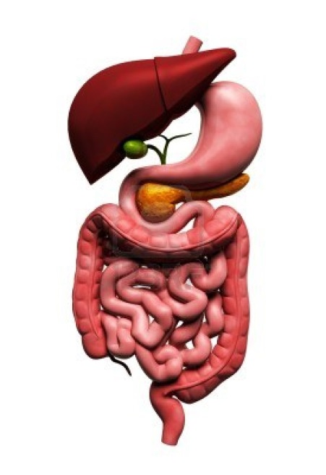
Universidad de los Andes
FISIOLOGIA para MEDICINA
FISIOLOGÍA
DEL
APARATO DIGESTIVO
2015
Ximena Páez

Slide 2
“…la integridad
es parte esencial de cualquier
experiencia educativa verdadera,
integridad de mi parte
como profesor e
integridad de su parte
como estudiante”
Dr. Bill Taylor
Prof. Emérito Ciencias Políticas
Oakton Comunity College
Una carta a mis estudiantes 1999

Slide 3
MUY IMPORTANTE:
Este material NO sustituye
el uso de los libros para el estudio de la fisiología
X. PÁEZ FISIOLOGÍA DIGESTIVA 2015 ULA

Slide 4
FUENTES
Ganong´s Review of Medical Physiology. 23er. Ed. K.E. Barrett, S.M. Barman, S.
Boitano, H.L. Brooks Eds. Lange, 2010.
Fisiología Médica. Fiorenzo Conti (ed.). Mc Graw-Hill, 2010.
Silbernagl S. Despopoulos. Fisiología. Texto y Atlas 7^{tima} Ed. Editorial Médica
Panamericana, 2009.
Fox S.I. Human Physiology. 10th edition. McGraw-Hill, New York, 2008.
Costanzo L.S. Physiology. 3er Ed. Saunders Elsevier, 2006.
K. M. Barrett. Gastrointestinal Physiology. Lange Physiology Series. McGraw-Hill, 2006.
A.C. Guyton, J.E Hall. Textbook of Medical Physiology. 10th Edition W.B. Sauders Co., Philadelphia, 2000.
M. Gershon. The Enteric Nervous System: a Second Brain. Hospital Practice. 1999.
L. Wilson-Pauwels, P.A. Stewart, E.J. Akesson. Autonomic Nerves. B.C. Decker Inc. Hamilton,
1997.
R.A. Bowen. Biomedical Sciences. Digestive System. Colorado State University, 2006.
Disponible en: http://arbl.cvmbs.colostate.edu/hbooks/pathphys/digestion/index.html
The Inner Tube of Life. Special Collection Science 307: 1914 2005 [DOI:
10.1126/science.307.5717.1914a]. Disponible en:
http://www.sciencemag.org/cgi/content/summary/sci;307/5717/1895
X. PÁEZ FISIOLOGÍA DIGESTIVA 2015 ULA

Slide 5
El paciente
siempre primero
aun por encima de
nuestros propios
intereses
X. PÁEZ FISIOLOGÍA DIGESTIVA 2015 ULA

Slide 6
Fisiología del Aparato Digestivo
Introducción
Regulación neurohumoral
Boca-esófago
Estómago
Páncreas
Hígado
Intestino delgado
Digestión
Absorción nutrientes, agua, electrolitos y vitaminas
Colon
X. PÁEZ FISIOLOGÍA DIGESTIVA 2015 ULA

Slide 7
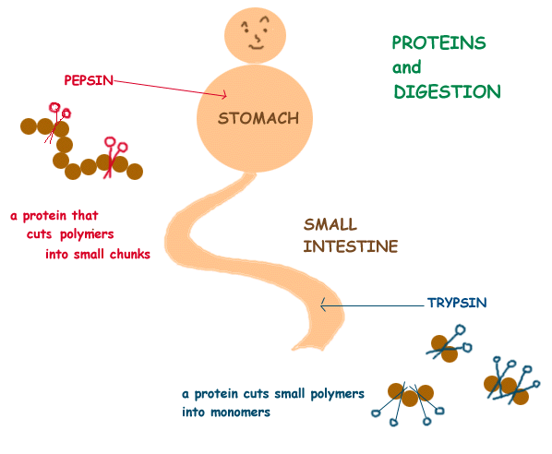
TEMA 8 Digestión
PEPSINA
corta
DIGESTIÓN
DIGESTIÓN
D. CARBOHIDRATOS
D. PROTEÍNAS
IV. D. GRASAS
V. D. ÁCIDOS NUCLÉICOS
polímeros en pequeños polímeros
TRIPSINA
corta
pequeños polímeros en monómeros
X. PÁEZ FISIOLOGÍA DIGESTIVA 2015 ULA

Slide 8
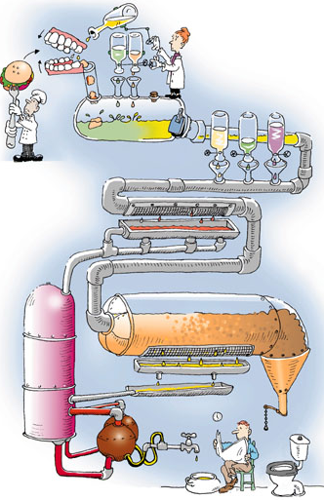
I. DIGESTIÓN
Química de alimentos
Concepto digestión
Jugos digestivos
X. PÁEZ FISIOLOGÍA DIGESTIVA 2015 ULA

Slide 9
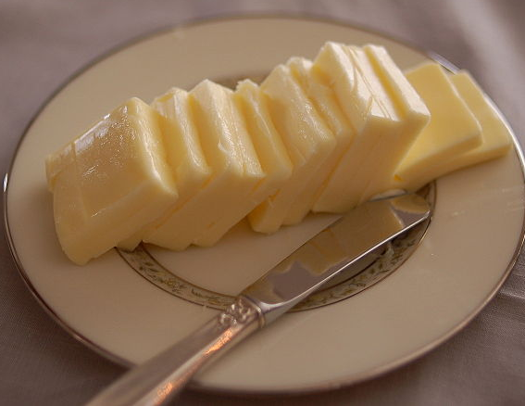
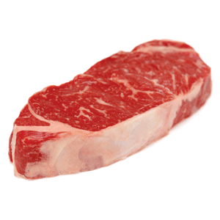
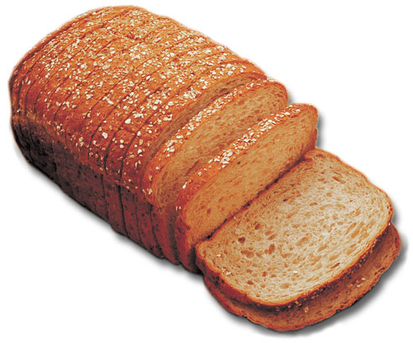
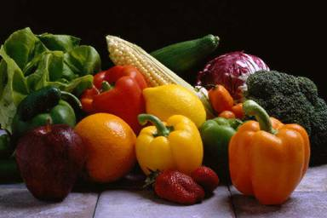
I. DIGESTIÓN
Química de alimentos
¿QUÉ
es lo que vamos
a DIGERIR?
DIETA
Macromoléculas complejas
DESDOBLADAS
Micromoléculas simples
ABSORBIDAS
X. PÁEZ FISIOLOGÍA DIGESTIVA 2015 ULA

Slide 10


*
I. DIGESTIÓN
Química de alimentos
¿CUÁLES son esas grandes moléculas?
CARBOHIDRATOS
63%
Los más abundantes
Grandes polímeros
Almidones
Celulosa
Pequeños azúcares
Lactosa
Sacarosa
PROTEÍNAS
12%
Polímeros de AA
Glico y lipoproteínas
Polipéptidos cadena
corta 3-10 AA
GRASAS
25%
TG o grasas neutras
Ésteres del colesterol
Fosfolípidos
X. PÁEZ FISIOLOGÍA DIGESTIVA 2015 ULA

Slide 11
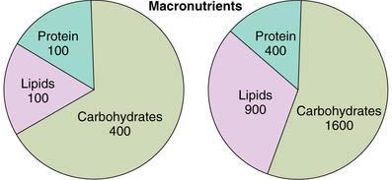
I. DIGESTIÓN
Química de alimentos
MACRONUTRIENTES
1 gr
proteína = 4 kcal
CH = 4 kcal
grasa = 9 kcal
Proteínas
Proteínas
Grasas
Grasas
Carbohidratos
Carbohidratos
Gramos/día
Kilocalorías/día
MICRONUTRIENTES
Vitaminas, minerales, microelementos (μg a mg)
X. PÁEZ FISIOLOGÍA DIGESTIVA 2015 ULA

Slide 12
I. DIGESTIÓN
Concepto
¿QUÉ es DIGESTIÓN?
X. PÁEZ FISIOLOGÍA DIGESTIVA 2015 ULA

Slide 13
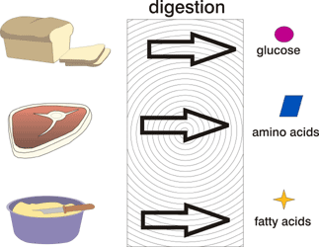
I. DIGESTIÓN
***
Concepto
DIGESTIÓN
Pasar moléculas GRANDES a moléculas
PEQUEÑAS de sustancias diferentes
Preparar los NUTRIENTES haciéndolos
pequeños para que se puedan ABSORBER
X. PÁEZ FISIOLOGÍA DIGESTIVA 2015 ULA

Slide 14
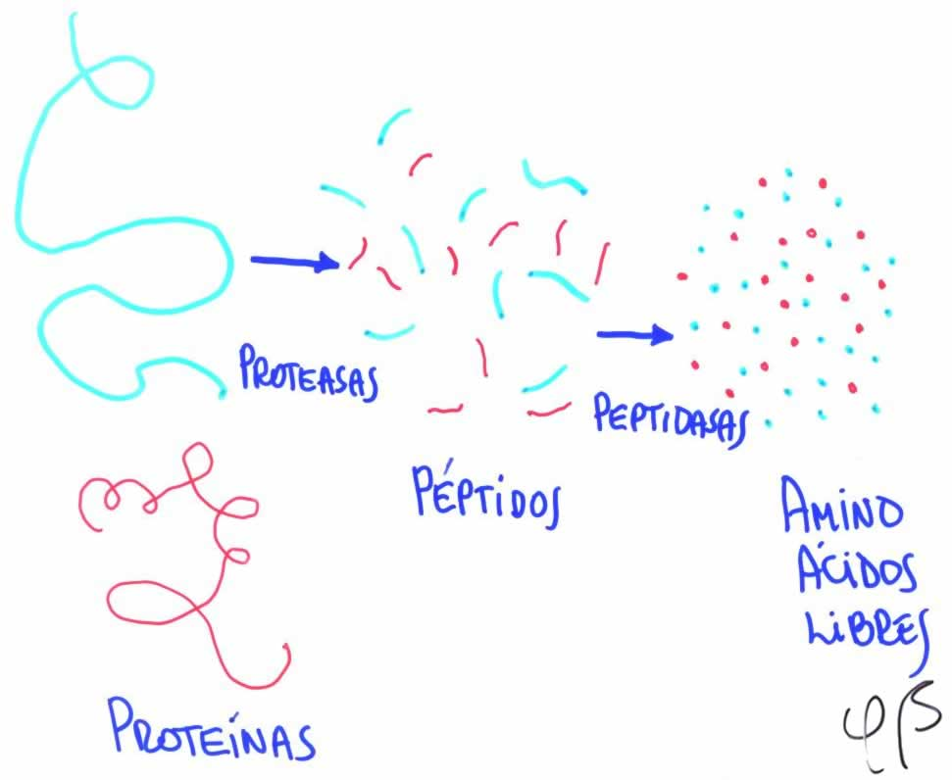
***
I. DIGESTIÓN
Concepto
Moléculas grandes
Moléculas pequeñas
asimilables
X. PÁEZ FISIOLOGÍA DIGESTIVA 2015 ULA

Slide 15
I. DIGESTIÓN
****
Concepto
¿CÓMO ocurre esto?
HIDRÓLISIS
Reacción química con aporte de AGUA
que se incorpora a la macromolécula
rompiéndola en moléculas más pequeñas
O-O-O-n + H2O O-H + O-OH
macromolécula
(1)
moléculas pequeñas
(n)
X. PÁEZ FISIOLOGÍA DIGESTIVA 2015 ULA

Slide 16
****
I. DIGESTIÓN
Concepto
POLISACÁRIDOS
PROTEÍNAS
GRASAS
HIDRÓLISIS
ENZIMAS + AGUA
MONOSACÁRIDOS
AMINOÁCIDOS
ÁCIDOS GRASOS
ABSORCIÓN
X. PÁEZ FISIOLOGÍA DIGESTIVA 2015 ULA

Slide 17
I. DIGESTIÓN
*
Hidrólisis
DIGESTIÓN
(hidrólisis)
Moléculas Moléculas
GRANDES PEQUEÑAS
SÍNTESIS
(condensación)
X. PÁEZ FISIOLOGÍA DIGESTIVA 2015 ULA

Slide 18
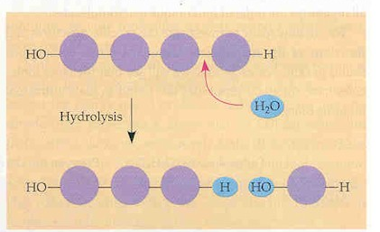
I. DIGESTIÓN
Hidrólisis
DIGESTIÓN DE
UN POLÍMERO
Hidrólisis
X. PÁEZ FISIOLOGÍA DIGESTIVA 2015 ULA

Slide 19
I. DIGESTIÓN
Hidrólisis
*
*
HIDRÓLISIS
Aporte de agua y
separación de la molécula
por acción ENZIMÁTICA
específica
X. PÁEZ FISIOLOGÍA DIGESTIVA 2015 ULA

Slide 20
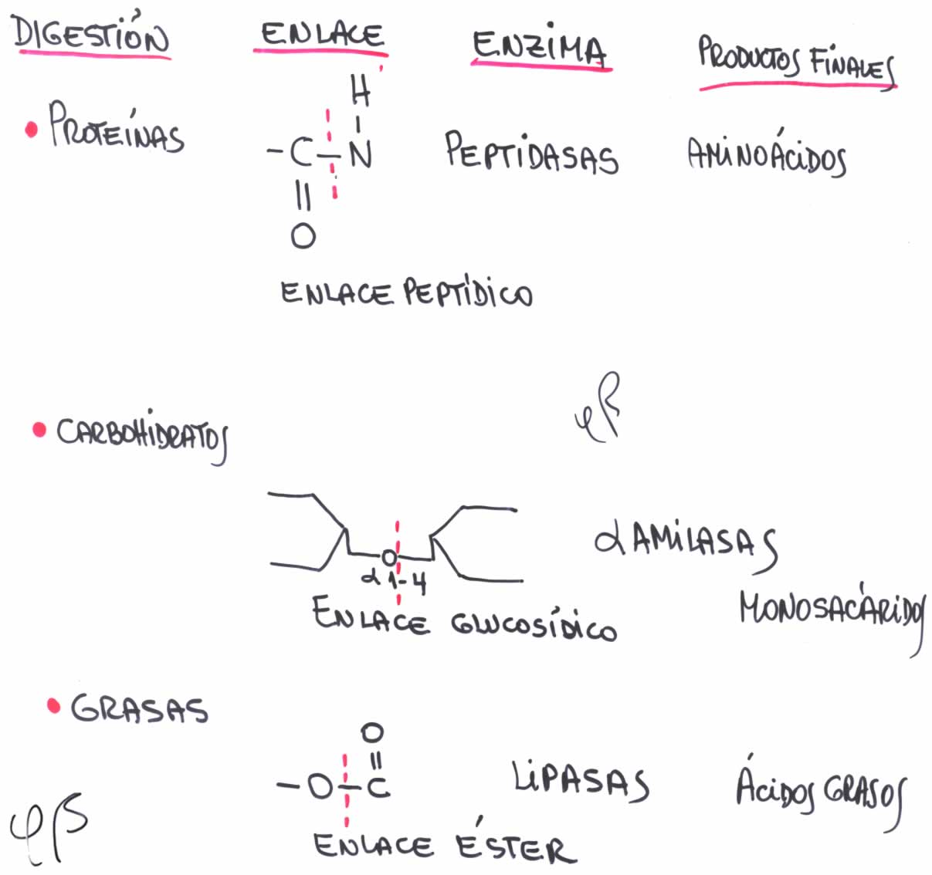
I. DIGESTIÓN
DIGESTIÓN
ENLACE
ENZIMA
PRODUCTOS
FINALES
Hidrólisis
****
X. PÁEZ FISIOLOGÍA DIGESTIVA 2015 ULA

Slide 21
I. DIGESTIÓN
DIGESTIÓN
ENLACE
ENZIMA
PRODUCTOS
FINALES
Hidrólisis
****
X. PÁEZ FISIOLOGÍA DIGESTIVA 2015 ULA

Slide 22
I. DIGESTIÓN
DIGESTIÓN
ENLACE
ENZIMA
PRODUCTOS
FINALES
Hidrólisis
****
X. PÁEZ FISIOLOGÍA DIGESTIVA 2015 ULA

Slide 23
I. DIGESTIÓN
¿Dónde están las enzimas digestivas?
ENZIMAS DIGESTIVAS
Jugos Digestivos
Membrana apical enterocitos
Citoplasma enterocitos
X. PÁEZ FISIOLOGÍA DIGESTIVA 2015 ULA

Slide 24
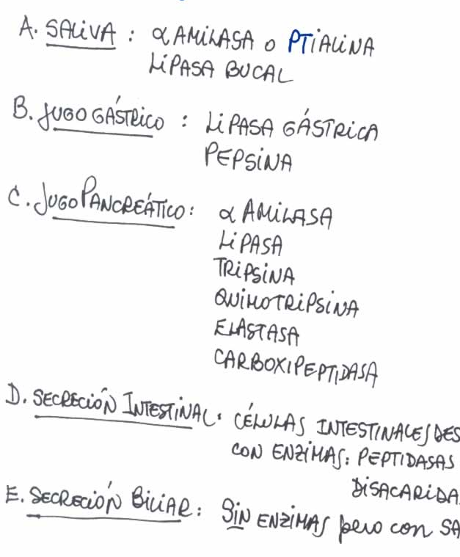
I. DIGESTIÓN
***
Jugos
Digestivos
ENZIMÁTICOS
NO
ENZIMÁTICOS
Medio acuoso
para absorción
Ayuda a digerir y a
transportar grasas
X. PÁEZ FISIOLOGÍA DIGESTIVA 2015 ULA

Slide 25
I. DIGESTIÓN
*
Enzimas
Enzimas enterocitos
Membrana apical
Peptidasas
Oligosacaridasas
Citoplasma
Peptidasas
X. PÁEZ FISIOLOGÍA DIGESTIVA 2015 ULA

Slide 26
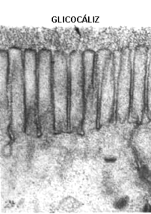
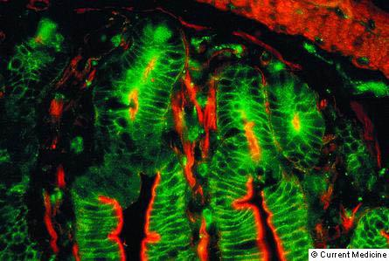
I. DIGESTIÓN
ENZIMAS APICALES
Isomaltasa
(α dextrinasa)
Sucrasa
Maltasa
Glucoamilasa
Enterokinasa
Peptidasas
Nucleosidasas
Ferrireductasa
Proteasas
para plgR
receptor (IgA)
Se resintetizan al final de la comida
Se adaptan a la disponibilidad
de sustrato
X. PÁEZ FISIOLOGÍA DIGESTIVA 2015 ULA

Slide 27
II. DIGESTIÓN CARBOHIDRATOS
Carbohidratos de la dieta
Digestión Boca-Estómago
Digestión Intestino Delgado
Déficit de lactasa
X. PÁEZ FISIOLOGÍA DIGESTIVA 2015 ULA

Slide 28
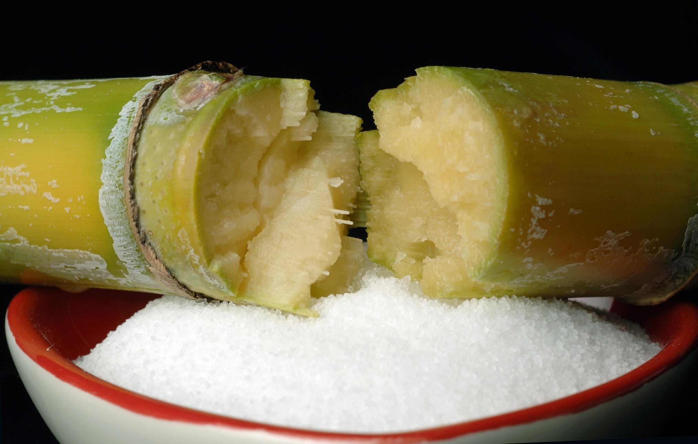
Carbohidratos
Sucrosa o sacarosa
X. PÁEZ FISIOLOGÍA DIGESTIVA 2015 ULA

Slide 29

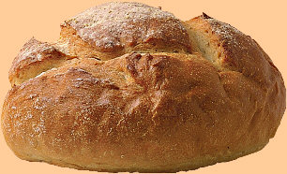
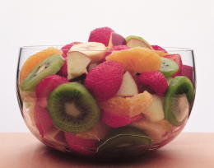
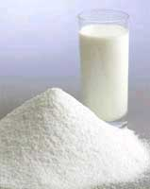
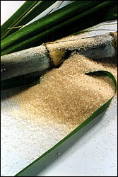
I. DIGESTIÓN
***
DIETA
Carbohidratos 63%
Polisacáridos
Almidones
Amilopectina 75% α 1-4 y α 1-6
Amilosa 25% α 1-4
Celulosa
Disacáridos
Lactosa “azúcar de leche”
Sacarosa o sucrosa “azúcar de caña”
leche
caña
X. PÁEZ FISIOLOGÍA DIGESTIVA 2015 ULA

Slide 30
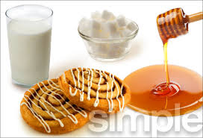
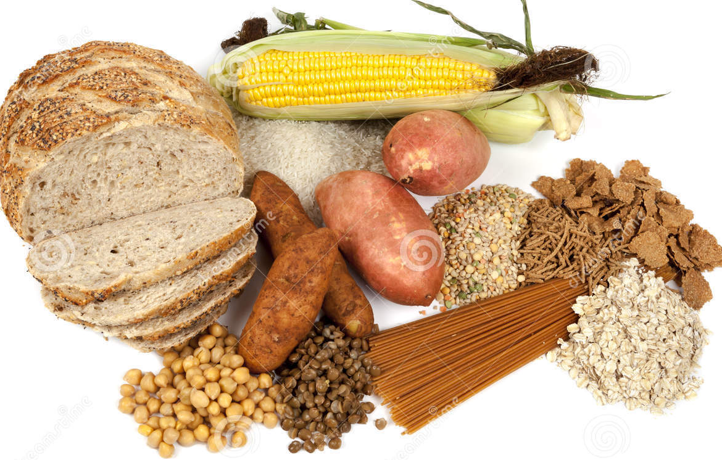
DIETA
Carbohidratos 63%
Carbohidratos simples
Carbohidratos complejos
Constituidos de cadenas largas de
tres o más moléculas de azúcares
Tienen vitaminas, minerales y fibra
Nueces, semillas, granos enteros
Se debe comer más de estos
Constituidos por uno o dos azúcares
son como leche, harina blanca, frutas,
miel, dulces
X. PÁEZ FISIOLOGÍA DIGESTIVA 2015 ULA

Slide 31
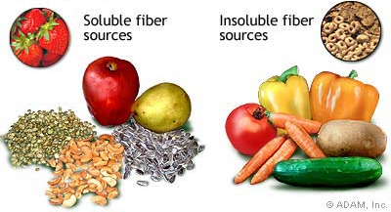
DIETA
Carbohidratos 63%
FIBRA
Soluble
Avena, cebada, semillas,
frijoles, frutas
Insoluble
Trigo entero, bran
X. PÁEZ FISIOLOGÍA DIGESTIVA 2015 ULA

Slide 32
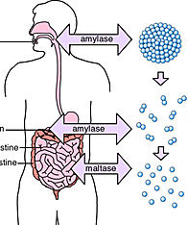
II. DIGESTIÓN
CARBOHIDRATOS
****
5%
Boca
Amilasa SALIVA
Almidón
maltosa
40%
Estómago
maltotriosa
Amilasa
PÁNCREAS
55%
α dextrinas
Intestino
Maltasa
glucosa
X. PÁEZ FISIOLOGÍA DIGESTIVA 2015 ULA

Slide 33
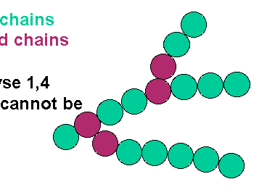
II. DIGESTIÓN
CARBOHIDRATOS
**
Acción AMILASA
enlace α 1-4
Inicio por α Amilasa Salival
Digestión mayor por α Amilasa Pancreática
pH óptimo 7-8
Polisacáridos
Enlaces α 1-4 dan cadenas rectas
Enlaces α 1,6 dan cadenas ramificadas
La amilasa sólo hidroliza enlaces α 1-4
X. PÁEZ FISIOLOGÍA DIGESTIVA 2015 ULA

Slide 34
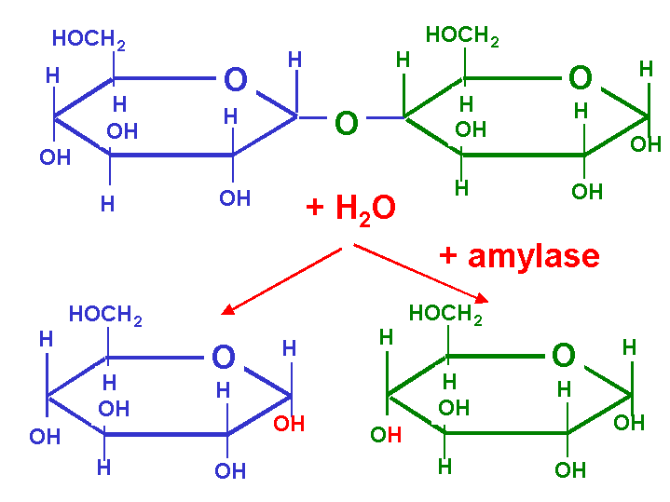
II. DIGESTIÓN
CARBOHIDRATOS
*
Rompe
enlace α 1-4
Acción AMILASAS
1
4
α AMILASA
X. PÁEZ FISIOLOGÍA DIGESTIVA 2015 ULA

Slide 35
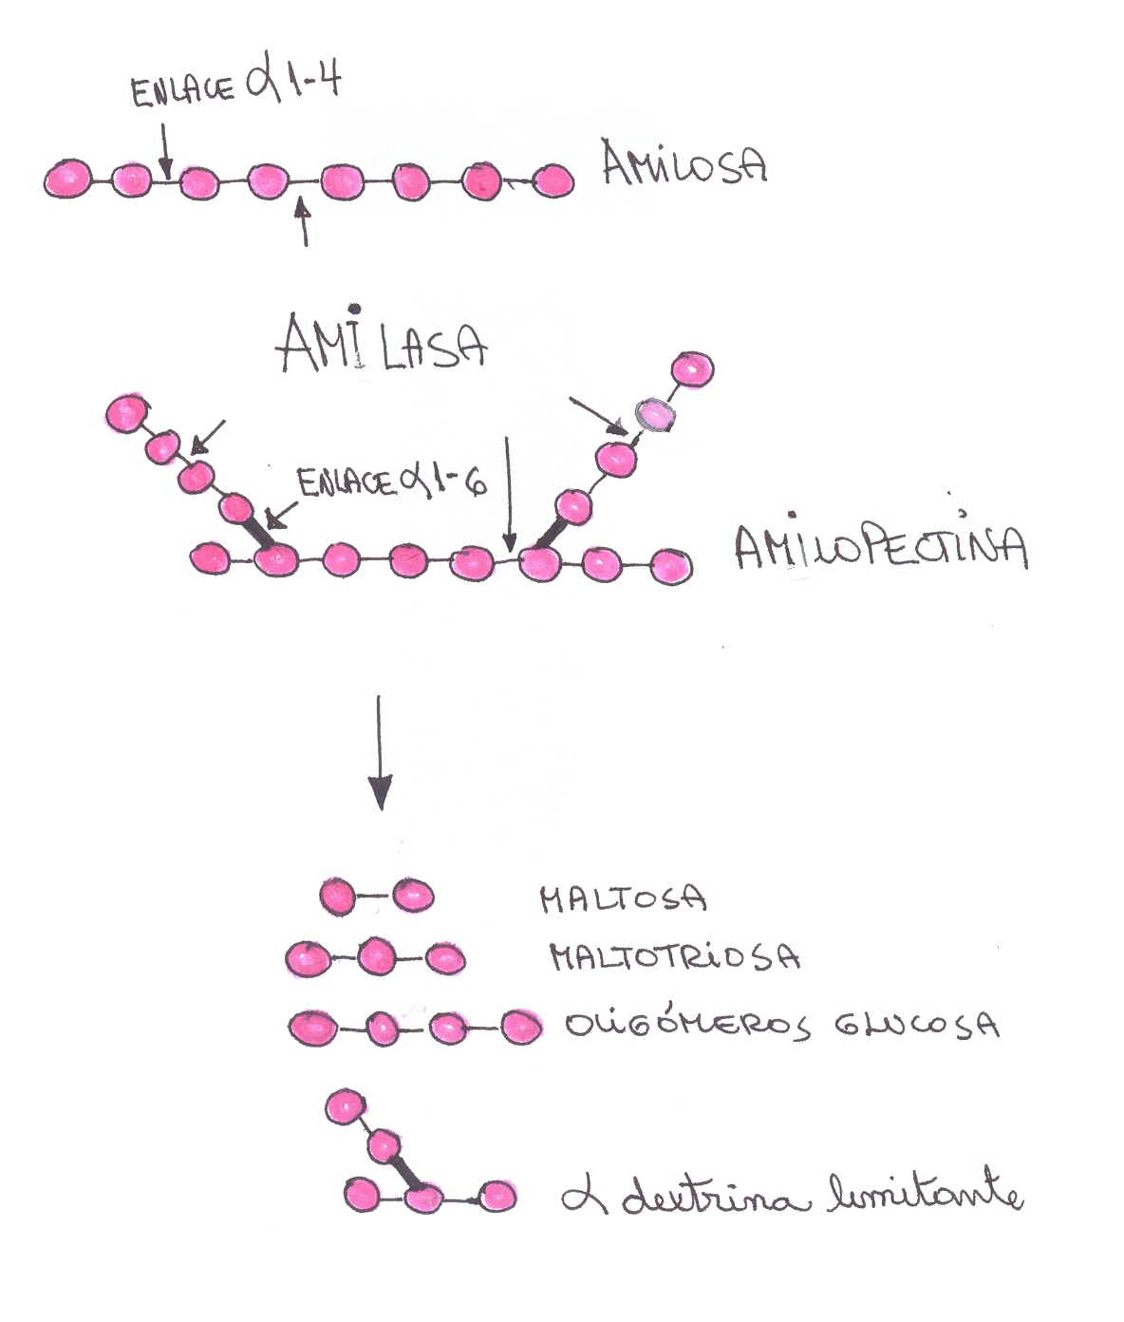
Enlace α 1-4
II. DIGESTIÓN
CARBOHIDRATOS
25%
Cadena recta
Acción AMILASAS
LUZ TGI
AMILASA
Enlace α 1-6
75%
Cadena ramificada
Productos de digestión
1.
2.
3.
OLIGOSACÁRIDOS
4.
KE. Barrett. Gastrointestinal Physiology. Lange Physiology Series. 2006.
X. PÁEZ FISIOLOGÍA DIGESTIVA 2015 ULA

Slide 36
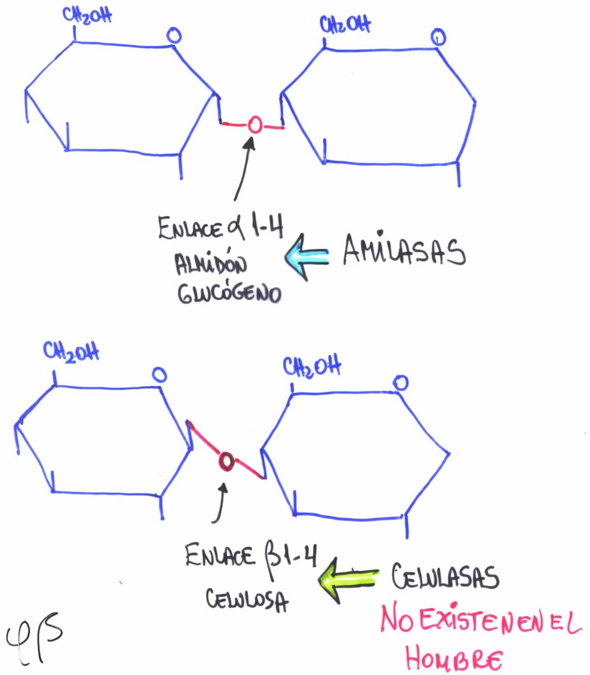
*
1
Acción AMILASAS
α 1-4
4
Ningún vertebrado
tiene
CELULASA!!!
1
4
No existen
en el hombre
X. PÁEZ FISIOLOGÍA DIGESTIVA 2015 ULA

Slide 37
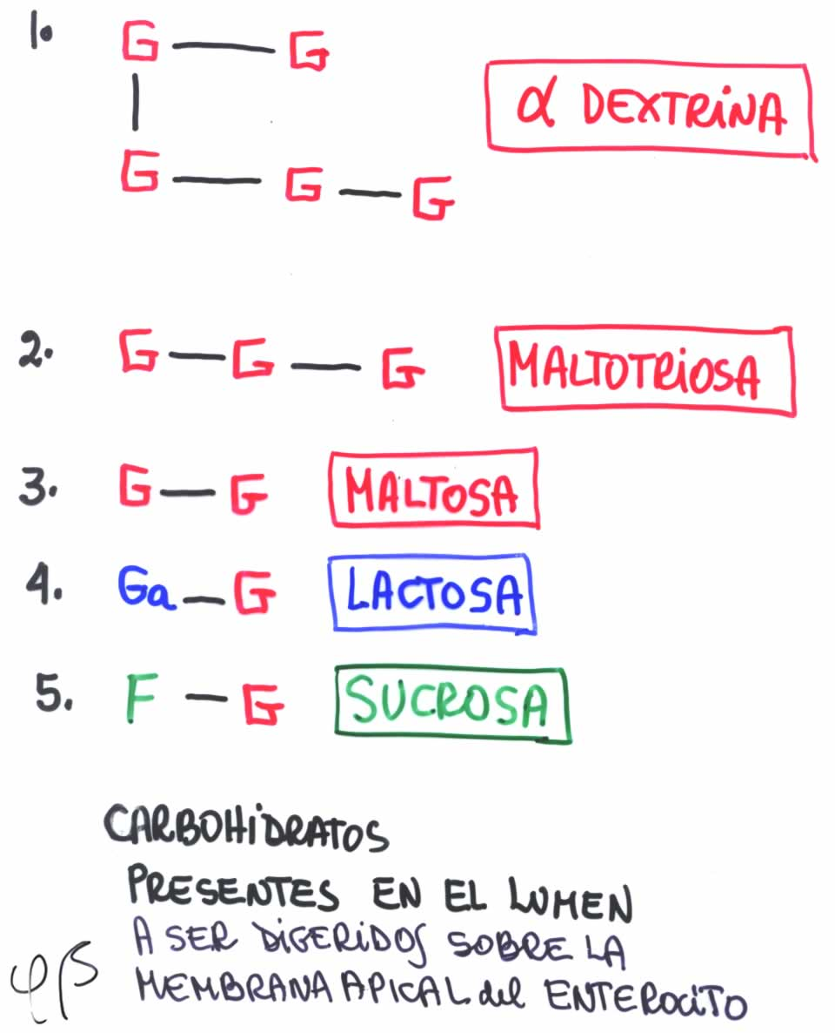
***
II. DIGESTIÓN
CARBOHIDRATOS
Oligosacáridos
Productos de digestión
Acción amilasa
Disacáridos
de dieta
Digeridos en
membrana apical
enterocitos
X. PÁEZ FISIOLOGÍA DIGESTIVA 2015 ULA

Slide 38
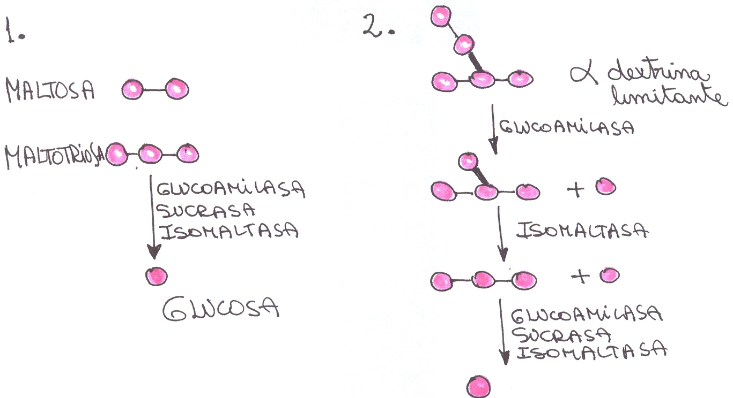
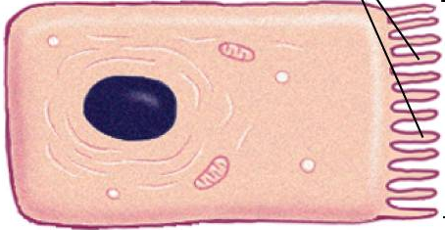
Digestión
Oligosacáridos
Rompe enlace α 1-6
GLUCOSA
Enzimas
m. apical
GLUCOSA
KE. Barrett. Gastrointestinal Physiology. Lange Physiology Series. 2006.
X. PÁEZ FISIOLOGÍA DIGESTIVA 2015 ULA

Slide 39
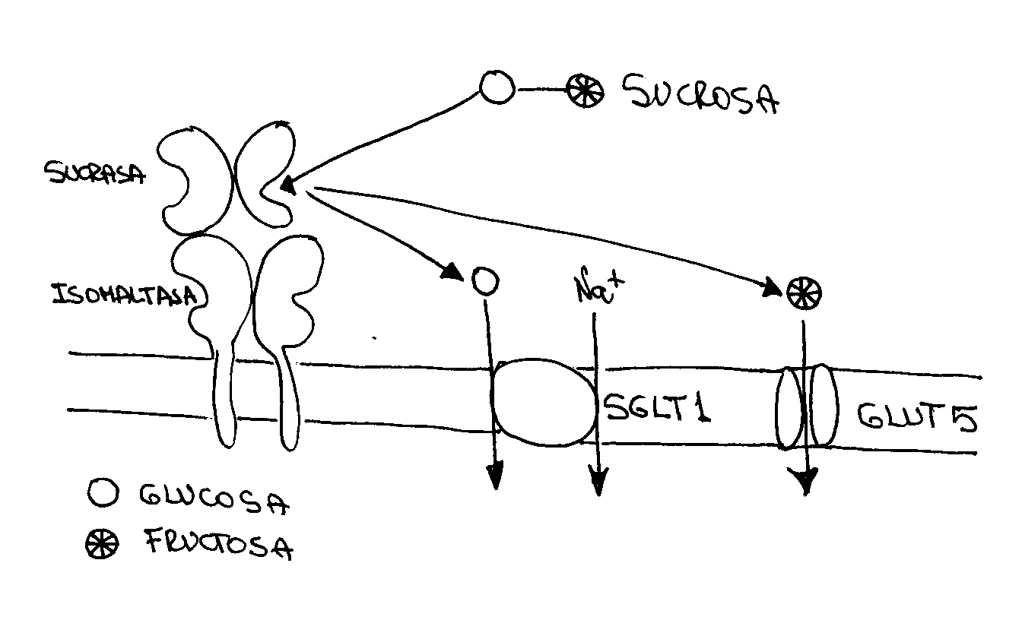
Digestión
Disacáridos
**
Digestión
Sucrosa
Sustrato
“Azúcar
de caña”
Enzimas apicales
SUCROSA
o SACAROSA
Sucrasa
o sacarasa
GLU
FRUCTOSA
Isomaltasa
MEMBRANA
APICAL
GLU
Transportadores
FRUCTOSA
SGLT1: Sodium dependent
glucose transporter 1
GLUT5: glucosa transporter 5
Paso limitante en absorción fructosa
X. PÁEZ FISIOLOGÍA DIGESTIVA 2015 ULA

Slide 40
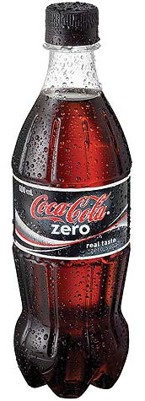
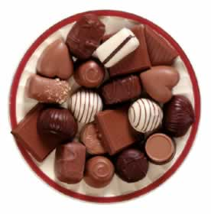
II. DIGESTIÓN
CARBOHIDRATOS
Fructosa
“ sugar free"
Monosacárido en productos para diabéticos, no calóricos, evitan subida rápida de glucosa
En grandes cantidades se sobrepasa la capacidad del transportador GLUT 5
Queda fructosa no absorbida y metabolizada por bacterias
Síntomas como en Intolerancia a Lactosa
¡Ahora hay exceso en el consumo!!
X. PÁEZ FISIOLOGÍA DIGESTIVA 2015 ULA

Slide 41
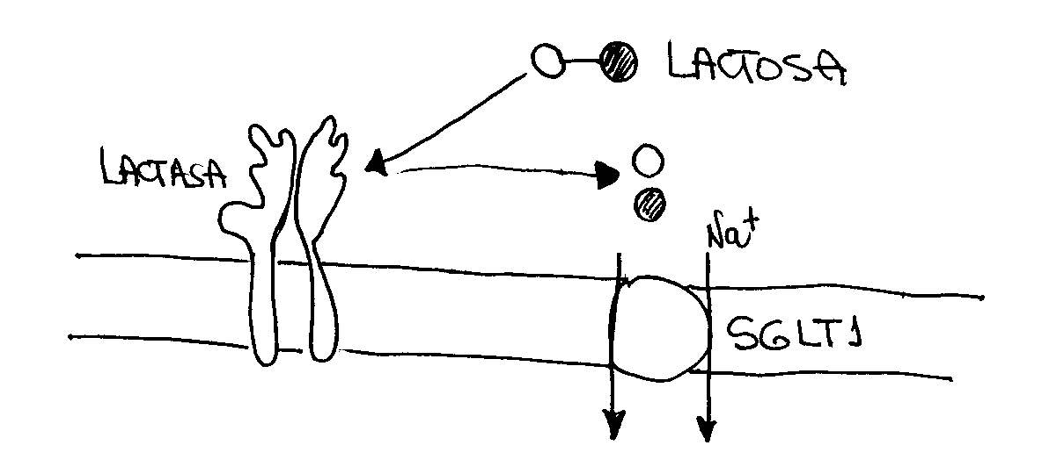
Digestión
Lactosa
Digestión
Disacáridos
**
“Azúcar
de leche”
Sustrato
Enzima apical
LACTOSA
GLU
Lactasa
GAL
MEMBRANA
APICAL
GLU
SGLT1: Sodium dependent
glucose transporter 1
GAL
KE. Barrett. Gastrointestinal Physiology. Lange Physiology Series. 2006.
X. PÁEZ FISIOLOGÍA DIGESTIVA 2015 ULA

Slide 42
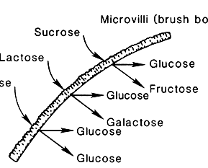
II. DIGESTIÓN
CARBOHIDRATOS
**
Intestino
M. apical
DISACARIDASAS
Disacáridos
Monosacáridos
sucrosa
Enz. M. apical enterocitos
lactosa
glucosa
fructosa
DISACARIDASAS
Sucrasa
Hay mucha
Lactasa
Hay poca
Maltasa
maltosa
glucosa
galactosa
glucosa
glucosa
X. PÁEZ FISIOLOGÍA DIGESTIVA 2015 ULA

Slide 43
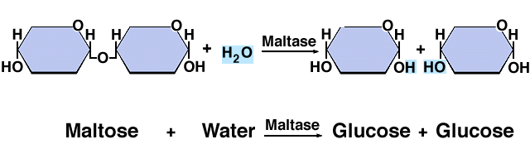
II. DIGESTIÓN
CARBOHIDRATOS
*
Intestino
M. apical
Acción
DISACARIDASAS
maltasa
maltasa
MALTOSA + AGUA
GLUCOSA + GLUCOSA
DISACÁRIDO
DOS MONOSACÁRIDOS
X. PÁEZ FISIOLOGÍA DIGESTIVA 2015 ULA

Slide 44
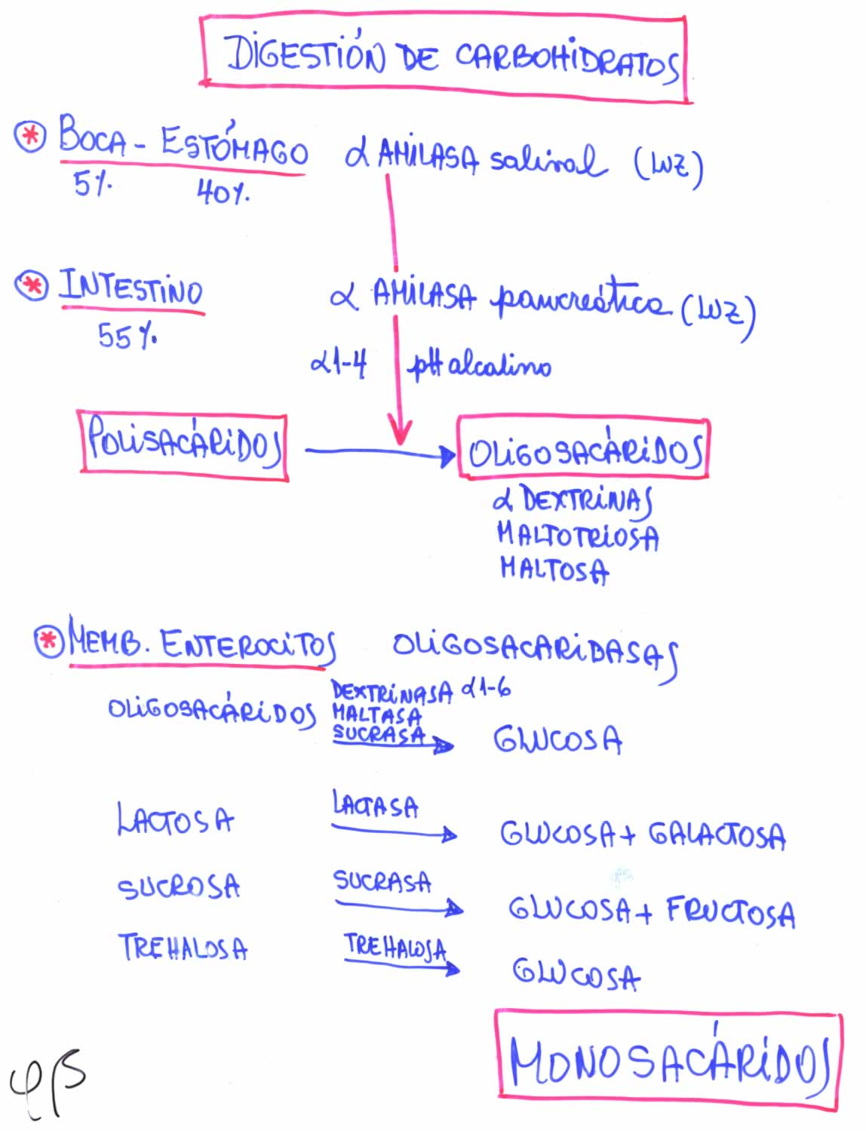
***
II. DIGESTIÓN
CARBOHIDRATOS
Boca-estómago
LUZ
Acción AMILASAS
α 1-4
Intestino
POLISACÁRIDOS
OLIGOSACÁRIDOS
α DEXTRINAS
MALTOTRIOSA
MALTOSA
X. PÁEZ FISIOLOGÍA DIGESTIVA 2015 ULA

Slide 45
II. DIGESTIÓN
CARBOHIDRATOS
****
Intestino
Membrana Apical
enterocitos
Dextrinasa α 1-6
Maltasa
Sucrasa
MONOSACÁRIDOS
OLIGOSACÁRIDOS
GLUCOSA
Lactasa
GLUCOSA + GALACTOSA
LACTOSA
Sucrasa
SUCROSA
GLUCOSA + FRUCTOSA
SANGRE
Vía Porta
X. PÁEZ FISIOLOGÍA DIGESTIVA 2015 ULA

Slide 46
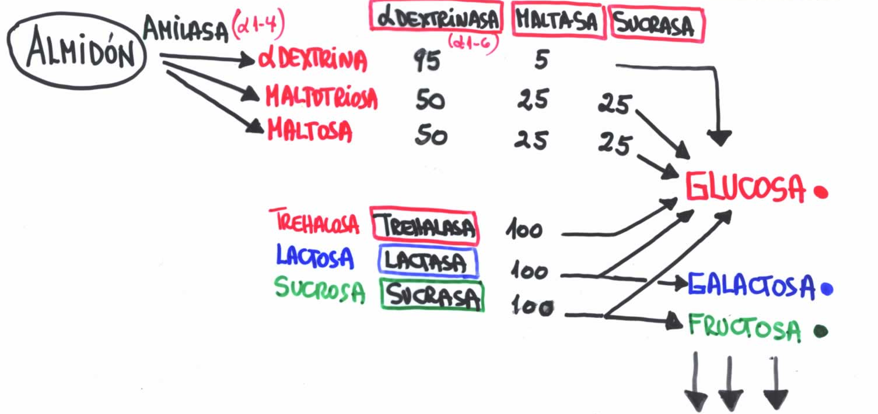
****
Digestión en luz
Digestión en membrana
Producto
amilasa
α dextrinasa
maltasa
sucrasa
ALMIDÓN
LACTOSA
SUCROSA
lactasa
sucrasa
SANGRE
Vía Porta
X. PÁEZ FISIOLOGÍA DIGESTIVA 2015 ULA

Slide 47
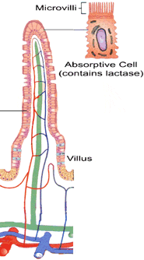
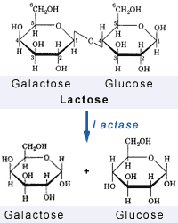
II. DIGESTIÓN
CARBOHIDRATOS
**
Déficit LACTASA
M. Apical
enterocito
(lactasa)
LACTOSA
lactasa
galactosa
+
glucosa
X. PÁEZ FISIOLOGÍA DIGESTIVA 2015 ULA

Slide 48
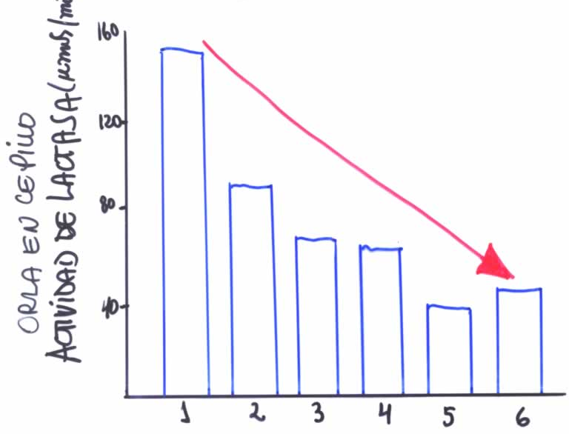
II. DIGESTIÓN
CARBOHIDRATOS
**
Déficit LACTASA
En 70% población, pero
no todos son intolerantes
Hay mucha sucrasa
pero poca lactasa
Disminución expresión
con la edad
Inhibición por la glucosa
Actividad de lactasa
(mmol/min/g prot)
Disminución de absorción
productos de lactosa
Semanas después nacimiento
cerditos
X. PÁEZ FISIOLOGÍA DIGESTIVA 2015 ULA

Slide 49
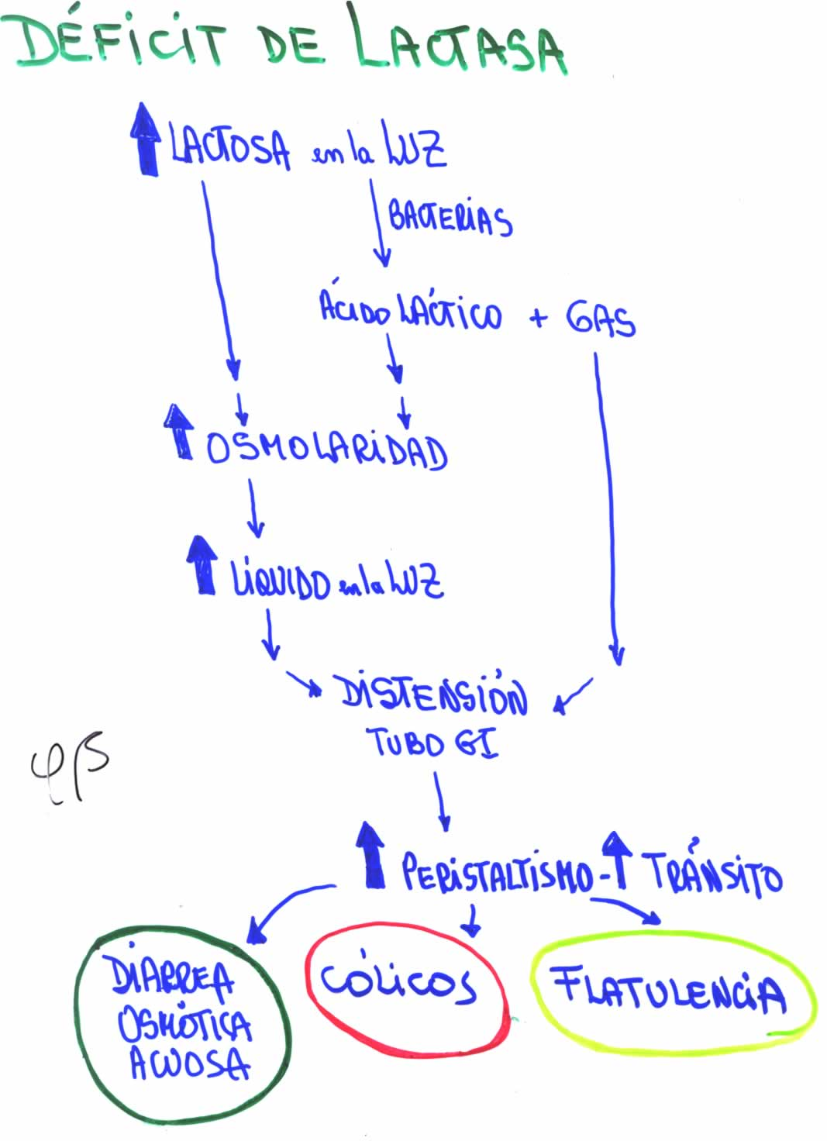
Déficit LACTASA
*
*
*
Intolerancia a lácteos
Diarrea Osmótica
Aumenta el
número
de partículas
en la LUZ
1. Se pierde partículas
osmóticamente activas
2. No se pierden
electrolitos
Diarrea
Osmótica
Acuosa
Cólicos
Flatulencia
X. PÁEZ FISIOLOGÍA DIGESTIVA 2015 ULA

Slide 50
***
GAP osmolar fecal
La osmolaridad en heces debe ser
igual a la del plasma: 290 mOs/L
GAP osmolar fecal
NORMAL
290 – [2 x (Na⁺ fecal + K⁺ fecal)] = 50-100 mOs/L
Ej.
Na⁺ f = 30 mEq/L
K⁺ f = 70 mEq/L
OK!
290 – [2 x (30 + 70)] = 90 mOs/L
X. PÁEZ FISIOLOGÍA DIGESTIVA 2015 ULA

Slide 51
**
Déficit LACTASA
*
Diarrea Osmótica
La osmolaridad fecal está dada en mayor parte por las partículas osmóticamente activas que se pierden en heces.
Pero NO se pierden electrolitos.
Aumenta el número
de partículas en la LUZ
GAP osmolar fecal
290 – [2 x (Na⁺ fecal + K⁺ fecal)] = 50 - 100 mOs/L
Si falta lactasa:
Ej.
Na⁺ f = 20 mEq/L
K⁺ f = 60 mEq/L
Se pierde menos
Na⁺-K⁺ fecales
290 – [2 x (20 + 60)] = 130 mOs/L
Diarrea Osmótica
GAP osm.f.
>100 mOs/L
X. PÁEZ FISIOLOGÍA DIGESTIVA 2015 ULA

Slide 52
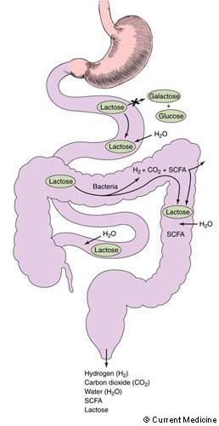
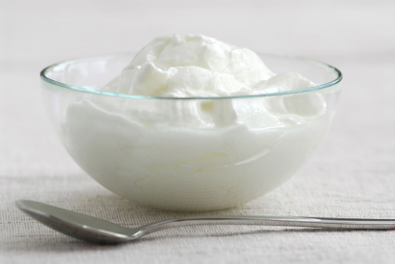
Déficit Lactasa
Diarrea Osmótica
TRATAMIENTO
Evitar lácteos
Dar suplementos
calcio
Tomar lactasa
Tomar yogourt
¿Por qué yogourt??
Lactosa
H₂O
CO₂ ₊ H₂
X. PÁEZ FISIOLOGÍA DIGESTIVA 2015 ULA

Slide 53
III. DIGESTIÓN PROTEÍNAS
Acción de proteasas
Digestión en estómago
Digestión en intestino delgado
Luz
Membrana apical c. epitelial
Citoplasma c. epitelial
“Canibalismo”
X. PÁEZ FISIOLOGÍA DIGESTIVA 2015 ULA

Slide 54
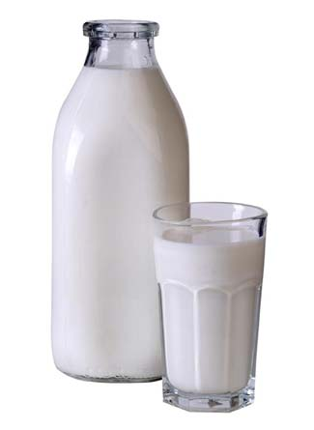
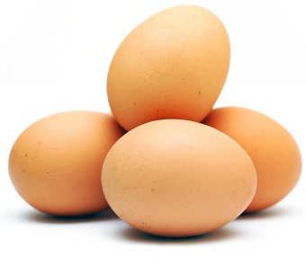
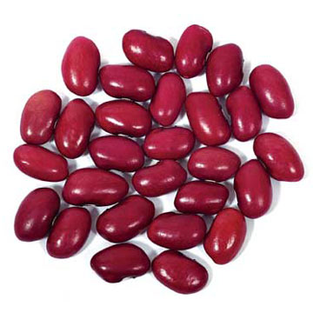
III. DIGESTIÓN PROTEÍNAS
DIETA
Proteínas 12%
X. PÁEZ FISIOLOGÍA DIGESTIVA 2015 ULA

Slide 55
III. DIGESTIÓN
PROTEÍNAS
Acción PROTEASAS
PEPSINA
estómago
corta polímeros en pequeños trozos
intestino
TRIPSINA
corta pequeños polímeros en monómeros
X. PÁEZ FISIOLOGÍA DIGESTIVA 2015 ULA

Slide 56
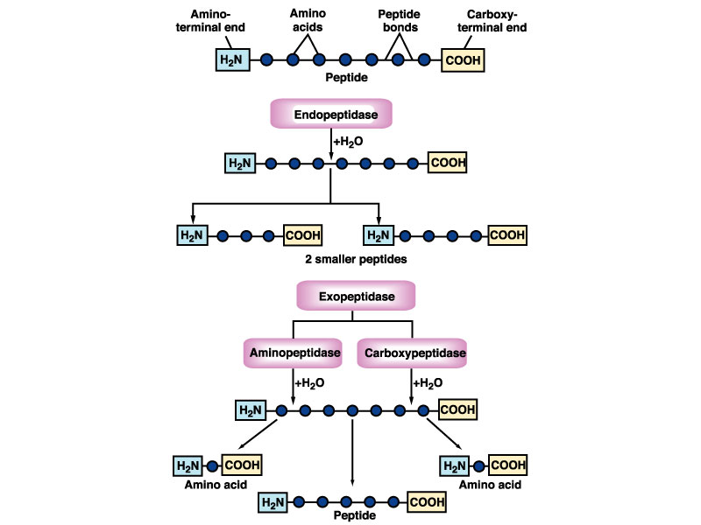
III. DIGESTIÓN
PROTEÍNAS
Acción PROTEASAS
Péptido
Terminal
amino
Enlace
peptídico
Terminal
carboxilo
AA
X. PÁEZ FISIOLOGÍA DIGESTIVA 2015 ULA

Slide 57
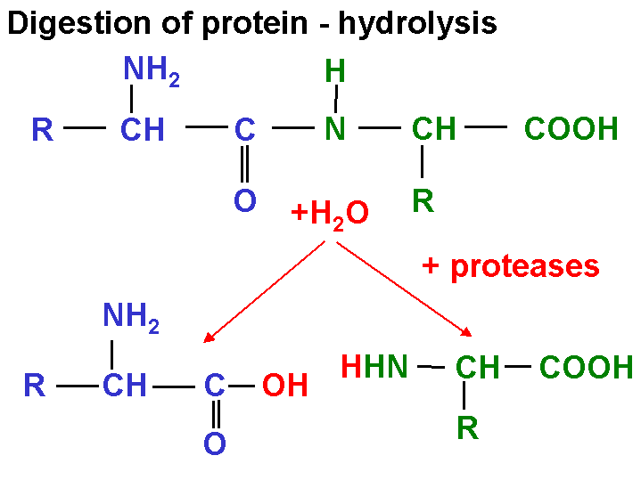
III. DIGESTIÓN
PROTEÍNAS
**
Acción PROTEASAS
Rompe
enlace
peptídico
proteasas
X. PÁEZ FISIOLOGÍA DIGESTIVA 2015 ULA

Slide 58

Acción
PROTEASAS
Enlace
peptídico
Enlace
peptídico
Proteolisis
Peptidasa
Rompe enlace
Péptido más corto
AA
X. PÁEZ FISIOLOGÍA DIGESTIVA 2015 ULA

Slide 59
Acción PROTEASAS
Exo y endopeptidasas
Endopeptidasa
Péptido pequeño
Péptido pequeño
X. PÁEZ FISIOLOGÍA DIGESTIVA 2015 ULA

Slide 60
Acción PROTEASAS
Exo y endopeptidasas
Exopeptidasas
Terminal
amino
aminopeptidasa
carboxipeptidasa
Terminal
carboxilo
AA
AA
Péptido más pequeño
X. PÁEZ FISIOLOGÍA DIGESTIVA 2015 ULA

Slide 61

**
III. DIGESTIÓN
PROTEÍNAS
Pepsinógeno
Activación de
proteasas
ESTÓMAGO
pH bajo
PEPSINA
Tripsinógeno
INTESTINO
DELGADO
enteropeptidasa
TRIPSINA
tripsina
tripsina
tripsina
tripsina
tripsina
X. PÁEZ FISIOLOGÍA DIGESTIVA 2015 ULA

Slide 62


III. DIGESTIÓN
PROTEÍNAS
***
Estómago
15%
Intestino
Luz
Membrana enterocito
Intracelular
85%
X. PÁEZ FISIOLOGÍA DIGESTIVA 2015 ULA

Slide 63

*
III. DIGESTIÓN
PROTEÍNAS
15%
Pepsina LUZ
OLIGOPÉPTIDOS
X. PÁEZ FISIOLOGÍA DIGESTIVA 2015 ULA

Slide 64
III. DIGESTIÓN PROTEÍNAS
*
*
Acción Estómago
PROTEASA Gástrica
PEPSINA
Pepsinógeno inactivo
secretado por C. Principales
Activación en pH ácido
Inactivación en pH alcalino
Endopeptidasa hidroliza enlaces con aa aromáticos
Productos:
Polipéptidos varios tamaños
Proteosas
Peptonas
Estímulo para CCK
X. PÁEZ FISIOLOGÍA DIGESTIVA 2015 ULA

Slide 65
*
III. DIGESTIÓN
PROTEÍNAS
15%
Pepsina LUZ
OLIGOPÉPTIDOS
85%
Proteasas Pancreáticas LUZ
OLIGOPÉPTIDOS
Peptidasas M. Apical
X. PÁEZ FISIOLOGÍA DIGESTIVA 2015 ULA

Slide 66
III. DIGESTIÓN PROTEÍNAS
*
*
Acción I. Delgado
LUZ
PROTEASAS pancreáticas
ENDOPEPTIDASAS
Tripsina entre aa básicos
Quimiotripsina entre aa
aromáticos
Elastasa entre aa alifáticos
y neutros
EXOPEPTIDASAS
Carboxipeptidasas enlaces en
terminal C
A con aa neutros alifáticos
y aromáticos
B con aa básicos
Productos:
Polipéptidos
Peptonas
Tri y dipéptidos
Pocos AA
X. PÁEZ FISIOLOGÍA DIGESTIVA 2015 ULA

Slide 67
III. DIGESTIÓN PROTEÍNAS
**
Acción I. Delgado
Memb. Apical
enterocitos
PROTEASAS
ENDOPEPTIDASAS
Enteropeptidasa o ENTEROKINASA
activa tripsinógeno a tripsina
EXOPEPTIDASAS
Aminopeptidasa cliva el aa del terminal N
Carboxipeptidasa cliva el AA del terminal C
Endopeptidasas cliva péptido en el medio
Dipeptidasa cliva dipéptido en 2 AA
Productos
Tripéptidos
Dipéptidos
AA
*¿Quién activa la secreción de enterokinasa?
X. PÁEZ FISIOLOGÍA DIGESTIVA 2015 ULA

Slide 68
III. DIGESTIÓN PROTEÍNAS
**
Acción I. Delgado
Dentro
enterocitos
PROTEASAS intracelulares
Peptidasas clivan
Di, Tri y Tetra péptidos a
AMINOÁCIDOS
productos finales de la digestión de proteínas
Productos
AA
SANGRE
Vía Porta
X. PÁEZ FISIOLOGÍA DIGESTIVA 2015 ULA

Slide 69

DIGESTIÓN
Luz,
m. apical y citoplasma
Enterocito
*
*
*
PROTEÍNAS
LUZ
PROTEASAS
PÉPTIDOS
AMINOACIDOS
DI/TRIPÉPTIDOS
M. apical
TRANS
PORTADORES
PEPTIDASAS
AMINOPOLIPEPTIDASAS
TRANS
PORTADORES
PEPTIDASAS CITOPLÁSMICAS
Citoplasma
AA
Enterocito
SANGRE
Vía Porta
X. PÁEZ FISIOLOGÍA DIGESTIVA 2015 ULA

Slide 70
**
Productos de acción de enzimas proteolíticas
PEPSINA
Luz estómago
Polipéptidos
Proteosas
Peptonas
No AA
Estímulo para
CCK en duodeno
ENZ. PANCREÁTICAS
Luz intestino
Polipéptidos
Peptonas
Di y tripéptidos
Pocos AA
ENZ. MEMB. APICAL
Enterocitos
Tripéptidos
Dipéptidos
AA
ENZ. CITOPLASMA
Enterocitos
AA
Absorción
vía porta
X. PÁEZ FISIOLOGÍA DIGESTIVA 2015 ULA

Slide 71

III. DIGESTIÓN
PROTEÍNAS
Canibalismo
Sólo 2.5% de proteínas ingeridas se pierde en colon y es digerido por BACTERIAS
Proteínas NO DIGERIDAS en las heces pertenecen a bacterias y detritus celulares
*
X. PÁEZ FISIOLOGÍA DIGESTIVA 2015 ULA

Slide 72
III. DIGESTIÓN
PROTEÍNAS
CREATORREA
Por defectos en digestión de proteínas se pierde proteínas por la heces
X. PÁEZ FISIOLOGÍA DIGESTIVA 2015 ULA

Slide 73
IV. DIGESTIÓN GRASAS
Grasas de dieta
Lipasas
Fases
Emulsificación
Hidrólisis
Solubilización
Esteatorrea
X. PÁEZ FISIOLOGÍA DIGESTIVA 2015 ULA

Slide 74



IV. DIGESTIÓN GRASAS
**
DIETA
Grasas 25-30%
Triglicéridos TG 90%
Fosfolípidos
Fosfatidilcolina (lecitina)
Fosfatidilserina
Fosfatidilinositol
Esfingomielinas
Colesterol libre
Ésteres de colesterol
Vitaminas liposolubles
A, D, E, K
X. PÁEZ FISIOLOGÍA DIGESTIVA 2015 ULA

Slide 75

DIETA
Grasas 25-30%
Grasas saturadas
Productos animales:
lácteos, carnes
Aceites de palma y coco
X. PÁEZ FISIOLOGÍA DIGESTIVA 2015 ULA

Slide 76


Grasas DIETA
GRASAS SATURADAS
GRASAS INSATURADAS
ÁCIDO ESTEÁRICO
(saturado)
Sólidos a temperatura ambiente
Ej.: Manteca
ÁCIDO OLEICO
“torcidos”(insaturado) (doble enlace)
No forman grasas sólidas
Ej.: Aceite oliva
X. PÁEZ FISIOLOGÍA DIGESTIVA 2015 ULA

Slide 77
IV. DIGESTIÓN GRASAS
Grasas DIETA
**
TRIGLICÉRIDOS 90% grasas
Forma ingerida más abundante
y principal de almacenamiento
Pueden absorberse en 40-50%
SIN digerirse!!
Pero es un proceso muy LENTO
X. PÁEZ FISIOLOGÍA DIGESTIVA 2015 ULA

Slide 78

Grasas DIETA
Colesterol
Del Hígado
De la Dieta
Sangre
X. PÁEZ FISIOLOGÍA DIGESTIVA 2015 ULA

Slide 79



IV. DIGESTIÓN GRASAS
**
Grasas DIETA
La comida rápida de hoy…
"Trans-fat"
Grasas artificiales
Hidrogenación de Ac. grasos polinsaturados
X. PÁEZ FISIOLOGÍA DIGESTIVA 2015 ULA

Slide 80
¡A comer mejor!
IV. DIGESTIÓN GRASAS
Grasas DIETA
La comida rápida de hoy…
"Trans-fat industrial"
Margarinas….
Su ingesta se traduce en mayor riesgo para mortalidad
por todas las causas y para mortalidad cardiovascular
y no por ingesta de grasas saturadas
Esto acaba de confirmarse por meta-análisis
De Souza RJ et al. Intake of saturated and trans unsaturated fatty acids and risk of all cause mortality, cardiovascular disease, and type 2 diabetes: systematic review and meta-analysis of observational studies.
BMJ 2015;351:h3978 publicado agosto 12, 2015.
X. PÁEZ FISIOLOGÍA DIGESTIVA 2015 ULA

Slide 81

IV. DIGESTIÓN GRASAS
Grasas DIETA
Síntesis TG
+
1
3
Ac. Esteárico
Glicerol
1 molécula de Triglicérido TG
X. PÁEZ FISIOLOGÍA DIGESTIVA 2015 ULA

Slide 82

Unión ÉSTER
Síntesis TG
1 Glicerol + 3 Ac. grasos
TG + 3H₂O
X. PÁEZ FISIOLOGÍA DIGESTIVA 2015 ULA

Slide 83

TG
DigestiónTG
**
Acción lipasa
1
Aporte
Lipasa páncreas
2
3
Hidrólisis
enlaces éster 1 y 3
2
2
Ácidos esteáricos
X. PÁEZ FISIOLOGÍA DIGESTIVA 2015 ULA

Slide 84

**
Acción Lipasa
LIPASA pancreática
rompe
enlaces éster 1 y 3
1
TG
3
lipasa
2
MG
(2)
Ácidos grasos
(1)
2-monoglicérido (2-MG)
X. PÁEZ FISIOLOGÍA DIGESTIVA 2015 ULA

Slide 85

IV. DIGESTIÓN GRASAS
Acción Lipasa
Ácidos grasos liberados
Ac. Biliares inhiben acción de lipasa
Colipasa estabiliza acción lipasa
¿Dónde se produce
la colipasa?
X. PÁEZ FISIOLOGÍA DIGESTIVA 2015 ULA

Slide 86
IV. DIGESTIÓN GRASAS
***
Acción Estearasas
TG
ÉSTER DEL COLESTEROL
FOSFOLÍPIDO
Lipasas lingual
gástrica,
pancreática
PLA2
secretora
Hidrolasa
MG +
Colesterol +
Lisolecitina +
Ac graso
Ac. graso
Ac. graso
Ac. graso
X. PÁEZ FISIOLOGÍA DIGESTIVA 2015 ULA

Slide 87

IV. DIGESTIÓN GRASAS
¿Perder peso… ??
Orlistat
Es inhibidor de la Lipasa
Pancreática
Reduce digestión de grasas
Efecto colateral: esteatorrea
Xenical
X. PÁEZ FISIOLOGÍA DIGESTIVA 2015 ULA

Slide 88

IV. DIGESTIÓN GRASAS
Orlistat inhibidor de
lipasas en la luz
Pero losTG pueden absorberse
lentamente sin ser digeridos…
LUZ
LIPASA
Enterocito
LIPASA
AG
LIPASA
SB
Micela
X. PÁEZ FISIOLOGÍA DIGESTIVA 2015 ULA

Slide 89
IV. DIGESTIÓN GRASAS
Lipasa pancreática dependiente de SB
- Pequeño porcentaje
- Menos activa
- Cataliza hidrólisis de:
TG
Ésteres del colesterol
Fosfolípidos
X. PÁEZ FISIOLOGÍA DIGESTIVA 2015 ULA

Slide 90

IV. DIGESTIÓN GRASAS
***
Grasas
NO solubles en agua
Su digestión y transporte
ocurren en medios acuosos:
* Luz intestinal
* Espacio intersticial
* Medio intracelular
Las lipasas también son
hidrosolubles
Por tanto,
Las GRASAS deben ser “tratadas”
previamente para digerirse y absorberse
X. PÁEZ FISIOLOGÍA DIGESTIVA 2015 ULA

Slide 91

***
IV. DIGESTIÓN
GRASAS
Estómago
Fase
EMULSIFICACIÓN
Fases
Lípidos
emulsificados
Quimo
TG
Lipasa
Intestino
Ac.G
H₂O
MG
Micelas
3. Fase
SOLUBILIZACIÓN
(micelas)
SB
2. Fase
HIDRÓLISIS
Enterocito
X. PÁEZ FISIOLOGÍA DIGESTIVA 2015 ULA

Slide 92

IV. DIGESTIÓN GRASAS
***
Grasas DIETA
“PreTratamiento”
digestión y absorción
X. PÁEZ FISIOLOGÍA DIGESTIVA 2015 ULA

Slide 93

***
Fases
colipasa
TG
Lipasas
Fosfolipasa
Colipasa
Micela
mixta
Gota
grasa
SB
SB
Emulsión
Digestión
luz
Transporte
grasas
Absorción
enterocito
TG
ApoB
X. PÁEZ FISIOLOGÍA DIGESTIVA 2015 ULA

Slide 94

Fases digestión grasas
Emulsificación
“CORTAR la grasa” con
detergente
“Vinagreta” con vinagre o limón se emulsifica el aceite
*
Ejercicio: ¿Qué tienen en común jabón, limón y sales biliares?
X. PÁEZ FISIOLOGÍA DIGESTIVA 2015 ULA

Slide 95

Fases digestión grasas
Emulsión
¿CÓMO se hace
una “vinagreta”?
X. PÁEZ FISIOLOGÍA DIGESTIVA 2015 ULA

Slide 96
**
Fases digestión grasas
Emulsión
SB son moléculas
anfipáticas
Disminuye la tensión entre fase agua/grasa
Glóbulo de grasa se rompe con AGITACIÓN
(mezcla estómago y duodeno)
La parte APOLAR se disuelve
en la superficie del glóbulo de grasa
La POLAR se proyecta hacia fuera
agua
SB
agua
agua
agua
agua
SB
agua
agua
SB
agua
SB
GRASA
AGITACIÓN
agua
Gotitas
de grasa
agua
agua
agua
1-2 μm
SB
X. PÁEZ FISIOLOGÍA DIGESTIVA 2015 ULA

Slide 97

***
Fases digestión grasas
SB
detergente
Emulsión
Grasa
Tensión entre fases
+ Agitación
Un glóbulo de grasa
pasa a
muchas gotitas
Ruptura
gota de grasa
colipasa
Grasa
lipasa
EMULSIÓN
> Nº gotas > área
Aumenta el ÁREA
para acción enzimática
1-2 μm
X. PÁEZ FISIOLOGÍA DIGESTIVA 2015 ULA

Slide 98
Fases digestión grasas
**
Emulsión
IMPORTANCIA EMULSIFICACIÓN
Más fácil acceso y acción de
LIPASAS hidrosolubles
X. PÁEZ FISIOLOGÍA DIGESTIVA 2015 ULA

Slide 99
**
Fases digestión grasas
Emulsión y Digestión
iniciales
Estómago
Lipasas bucal
y gástrica
10-30%
Rompen unión éster
en 1
TG
X. PÁEZ FISIOLOGÍA DIGESTIVA 2014 ULA

Slide 100
***
Fases digestión grasas
Estómago
Emulsión y Digestión
iniciales
Lipasas bucal
y gástrica
10-30%
pH 4
DG + Ac Graso
Rompen unión éster
en 1
TG
H₂O
Intestino
Enzimas Pancreáticas
Emulsión y digestión
APROPIADAS
70-90%
Lipasa
Colipasa
TG
pH 8
2-MG + Ac Grasos
Rompe unión éster
en 1 y 3
H₂O
Fosfolípidos
FLA₂
Lisofosfolípidos + Ac Grasos
Rompe unión éster
en 2
H₂O
Estearasa
Ésteres colesterol
CH libre + Ac Grasos
H₂O
Rompe unión éster
X. PÁEZ FISIOLOGÍA DIGESTIVA 2015 ULA

Slide 101
IV. DIGESTIÓN
GRASAS
***
Digestión
Acción
Esterasas
Lipasa bucal- gástrica:
TG
Lipasa pancreática:
TG
Fosfolipasa A2 secretora:
fosfolípidos, TG
Esterasa colesterol:
ésteres colesterol, TG
Rompe unión éster 1
2,3-DG
Rompe unión éster 1 y 3
2-MG
Rompe unión éster 2
3 ac. grasos
Rompe unión éster
2 ac. grasos
X. PÁEZ FISIOLOGÍA DIGESTIVA 2015 ULA

Slide 102
Fases digestión grasas
***
Digestión
Hidrólisis
Acción
Lipasa
PLA2
Esterasa del
colesterol
Productos
MG + ac. grasos
Lisolecitina + ac. grasos
Colesterol libre + ac. grasos
ABSORCIÓN
VÍA LINFA
X. PÁEZ FISIOLOGÍA DIGESTIVA 2015 ULA

Slide 103

Fases digestión grasas
*
Digestión
Hidrólisis
ACIDOS GRASOS
Pequeñas cantidades en tejidos animales y vegetales
Son los elementos para lípidos complejos
DE CADENA LARGA
Ej. Ácido esteárico
14 - 22 átomos de C
Varían en la posición de enlaces dobles o insaturados
Ac. Esteárico (18 átomos C)
X. PÁEZ FISIOLOGÍA DIGESTIVA 2015 ULA

Slide 104
IV. DIGESTIÓN
GRASAS
**
***
Estómago
Fases
Lípidos
emulsificados
EMULSIÓN
Quimo
TG
Lipasa
Intestino
Ac.G
H₂O
MG
SB
SOLUBILIZACIÓN
Micelas
DIGESTIÓN
Hidrólisis
Micelas
Enterocito
Transporte
X. PÁEZ FISIOLOGÍA DIGESTIVA 2015 ULA

Slide 105

IV. DIGESTIÓN
GRASAS
*
Solubilización
Fases
AGUA
Micela
Esferas
3-6 nm
Capa polar
Capa apolar
X. PÁEZ FISIOLOGÍA DIGESTIVA 2015 ULA

Slide 106
IV. DIGESTIÓN
GRASAS
**
Solubilización
Fases
SALES BILIARES
“concentración micelar crítica”
forman MICELAS
Parte POLAR hidrosoluble
afuera moléculas anfipáticas:
Monoglicéridos
Fosfolípidos
Sales Biliares
Parte APOLAR liposoluble
adentro grasas disueltas:
Colesterol
Ac. grasos cadena larga
Vit. Liposolubles
X. PÁEZ FISIOLOGÍA DIGESTIVA 2015 ULA

Slide 107

IV. DIGESTIÓN
GRASAS
Fórmula estructural
Modelo 3D
COLINA
FOSFATIDILCOLINA
O
LECITINA
Cabeza
hidrofílica
FOSFATO
GLICEROL
*
Símbolo
FOSFOLÍPIDO
ÁCIDOS GRASOS
Colas
hidrofóbicas
Enlace
doble
Cabeza
hidrofílica
Colas
hidrofóbicas
X. PÁEZ FISIOLOGÍA DIGESTIVA 2015 ULA

Slide 108

Fases digestión grasas
Solubilización
MICELA MIXTA
SB-GRASA
Fosfolípidos, MG
Grupos OH
Ac. Biliares
Enlace peptídico
Ac. grasos cad. larga
Colesterol,Vitaminas ADEK
Grupo carboxílico
3-6 nm (3x 10⁻³ μm)
EXTERIOR
HIDROFÍLICO
INTERIOR
HIDROFÓBICO
X. PÁEZ FISIOLOGÍA DIGESTIVA 2015 ULA

Slide 109
IV. DIGESTIÓN
GRASAS
**
Solubilización
LIPASA ACCIÓN REVERSIBLE
Hidrólisis y esterificación simultánea
TG + H2O MG + Ac. grasos
Las grasas se van
DIGIRIENDO
e incorporando
a las micelas!
MICELAS SB
impiden
reesterificación
antes absorción
X. PÁEZ FISIOLOGÍA DIGESTIVA 2015 ULA

Slide 110

*
IV. DIGESTIÓN
GRASAS
No todas
las grasas necesitan
las 3 fases!!
+
X. PÁEZ FISIOLOGÍA DIGESTIVA 2015 ULA

Slide 111




**
IV. DIGESTIÓN
GRASAS
Esteatorrea
> 5% grasa en heces
¿Por qué flotan las heces?
1.
Gotas
grasa
en heces
2.
3.
http://cme.medscape.com/viewarticle/442814
http://www.annals.org/content/132/4/279.1/F1.small.gif
X. PÁEZ FISIOLOGÍA DIGESTIVA 2015 ULA

Slide 112

*
*
**
DIGESTIÓN
Nutriente
%
Sitio
Enzimas
α amilasa salival
α amilasa salival
α amilasa pancreática
enzimas m. apical
pepsina
peptidasas páncreas,
enterocito: m. apical,
citoplasma
lipasa bucal, gástrica
lipasa pancreática, PLA2,
esterasa colesterol
X. PÁEZ FISIOLOGÍA DIGESTIVA 2015 ULA

Slide 113
*
*
**
DIGESTIÓN
Sitios
%
Nutrientes
Enzimas
Boca
5
CH
α amilasa salival
40
CH
α amilasa salival
Estómago
15
Proteína
pepsina
10-30
Grasa
lipasa bucal,
gástrica
55
CH
amilasa pancreática
enzimas m. apical
Intestino
85
Proteína
peptidasas
páncreas, enterocito:
m. apical y citoplasma
70-90
Grasa
lipasa pancreática, PLA2,
esterasa colesterol
X. PÁEZ FISIOLOGÍA DIGESTIVA 2015 ULA

Slide 114


V. DIGESTIÓN
ÁCIDOS NUCLEICOS
Nucleasas pancreáticas
Base nitrogenada
Nucleótido
Enz. Memb. Enterocito
Azúcar
Fosfato
Nucleósido
Azúcar y base
X. PÁEZ FISIOLOGÍA DIGESTIVA 2015 ULA

Slide 115
Fisiología del Aparato Digestivo
Introducción
Regulación neurohumoral
Boca-esófago
Estómago
Páncreas
Hígado
Intestino delgado
Digestión
Absorción nutrientes
Absorción agua, electrolitos y vitaminas
Colon
X. PÁEZ FISIOLOGÍA DIGESTIVA 2015 ULA

